Slide 1
SASTANAK SA STUDENTIMA MEDICINE
Opća bolnica Zabok i bolnica hrvatskih veterana,
10. rujna 2019.

Slide 2
Osnivač 7 zdravstvenih ustanova:
Dom zdravlja Krapinsko-zagorske županije
Opća bolnica Zabok i bolnica hrvatskih veterana
Specijalna bolnica za medicinsku rehabilitaciju Krapinske Toplice
Specijalna bolnica za medicinsku rehabilitaciju Stubičke Toplice
Zavod za hitnu medicinu Krapinsko-zagorske županije
Zavod za javno zdravstvo Krapinsko-zagorske županije
Ljekarna Krapinsko-zagorske županije

Slide 3
Ukupni proračun za zdravstvenu zaštitu:
Zakonski standard:18,4 mil. kuna
Vlastita sredstva:16,8 mil. kuna
35 mil. kuna
2,4 mil. kuna - kredit OB Zabok i BHV
2,5 mil. kuna - sufinanciranje timova hitne službe T1 u Klanjcu i Konjščini, 2,1 mil. kuna za opremanje timova iz dec. sredstava
projekt „Poboljšanje pristupa primarnoj zdravstvenoj zaštiti u DZ KZŽ“ - 8,3 mil. kuna, 7 mil. kuna bespovratna sredstva
(uvođenje 4 nove usluge, sanacija 9 ambulanti)
Dogradnja SB Krapinske Toplice – 2 mil. kuna

Slide 4
Stipendiranje studenata
13 studenata medicine - do kraja školovanja
Stipendije se isplaćuju u iznosu od 700,00 kn
mjesečno - 10 mjeseci
upitnik svim zdravstvenim ustanovama za učinkovite poticajne mjere (davanje stanova na korištenje po subvencioniranim uvjetima, subvencije najamnine stana, subvencije kamata za stambene kredite ili sufinanciranje usavršavanja)

Slide 5
Strateški projekti:
Dogradnja Specijalne bolnice za medicinsku rehabilitaciju Krapinske Toplice
  izgradnja unutarnjih prostora ukupne površine 7900 m²
  unutarnje uređenje i opremanje površine od 7900 m²
  izgradnja i uređenje pomoćnih prostora površine 4800 m²
  uređenje vanjskih prostora – pješačke i kolne površine, krajobraz – površina 5200 m²
  Indikativni proračun projekta - 125.000.000,00 kuna

Slide 6
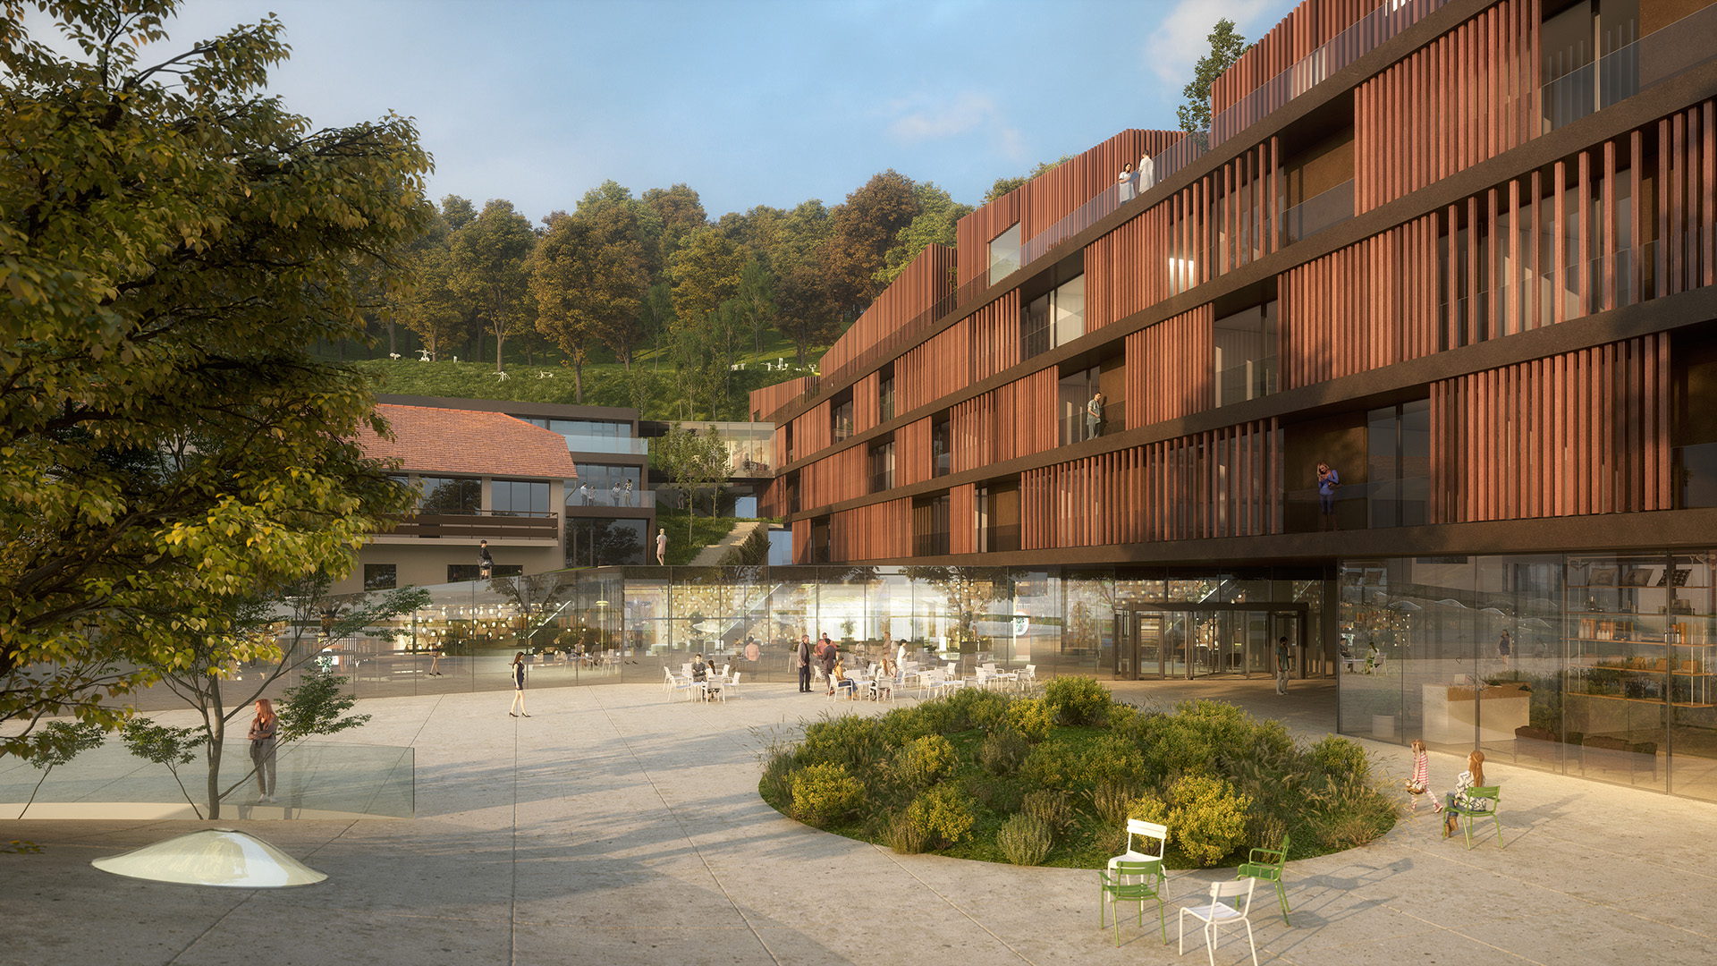
Dogradnja Specijalne bolnice Krapinske Toplice

Slide 7
Izgradnja vanjskih bazena i hotelskog smještaja Specijalne bolnice za medicinsku rehabilitaciju Stubičke Toplice
  Izgradnja zatvorenog bazena
  Izgradnja spojnog halla, garderoba bazena, tehničkog servisa, gospodarskog dvorišta i parkirališta
  Izgradnja vanjskih bazena sa pratećim sadržajima, objekta restorana i caffe-a s vanjskom terasom
  Izgradnja smještajnog objekta
  Indikativni proračun projekta - 125.000.000,00 kuna

Slide 8
Izgradnja vanjskih bazena i hotelskog smještaja Specijalne bolnice za medicinsku rehabilitaciju Stubičke Toplice

Slide 9

Znanstveno-edukativno-zabavni centar „Zagorje“, ZEZ Centar Zagorje
  Priprema i izrada projektno-tehničke dokumentacije
  Rekonstrukcija dvorca Stubički Golubovec, površine 18.000 m²
  Izgradnja nove zgrade – ulazni hall i recepcija, suvenirnica, ugostiteljski sadržaji
  Izrada eksponata i nabava opreme, obnova perivoja
  Indikativni proračun projekta: 125.000.000,00 kuna

Slide 10
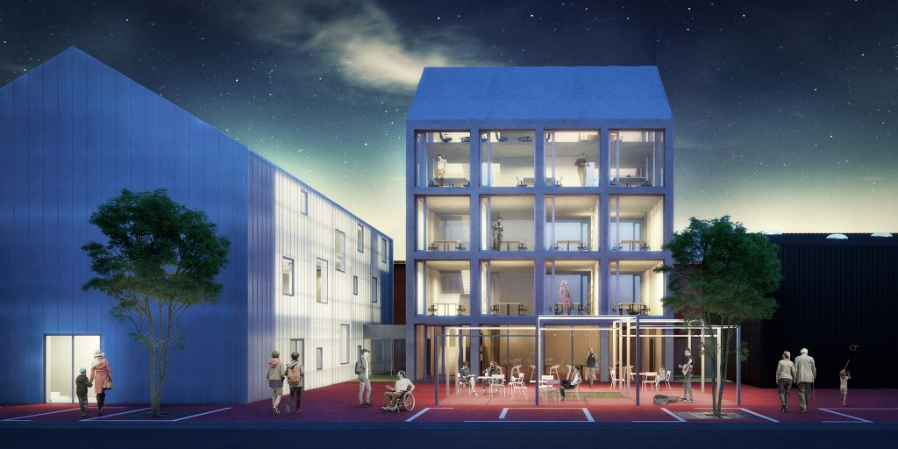
re-GENERATOR
  Izgradnja Društveno-kulturnog centra re-GENERATOR
  Opremanje Društveno-kulturnog centra re-GENERATOR
  Indikativni proračun projekta - 37.000.000,00 kuna

Slide 11
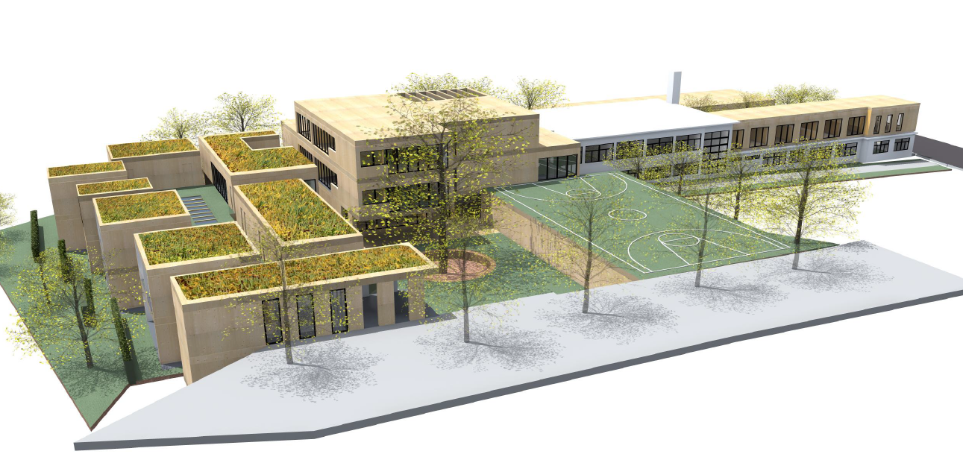
REGIONALNI CENTAR KOMPETENTNOSTI U UGOSTITELJSTVU I TURIZMU ZABOK
  - Rekonstrukcija srednje škole Zabok
  - Izgradnja edukacijskog centra za ugostiteljstvo i turizam
  - Izgradnja pokaznog hotela sa popratnim sadržajima
  - Uvođenje novih edukacijskih programa u području ugostiteljstva i turizma
  - Planirana investicija: 80.000.000,00 kuna

Slide 12
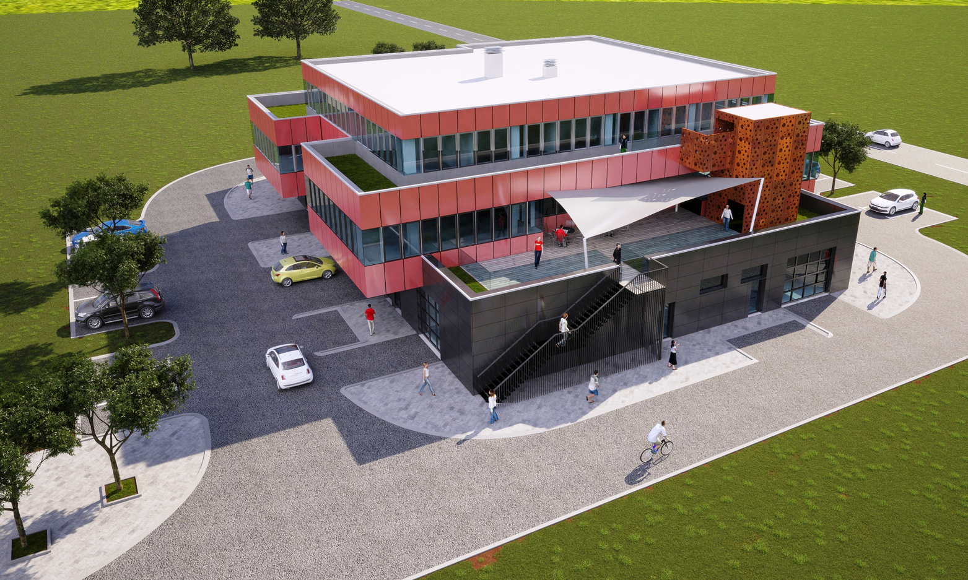
POSLOVNO-TEHNOLOŠKI INKUBATOR KRAPINA
  2.040 m² površine za uslužne i proizvodne djelatnosti
  Uspostava Centra za robotiku
  Investicija u tijeku
  Planirana vrijednost: 30.000.000 kn

Slide 13
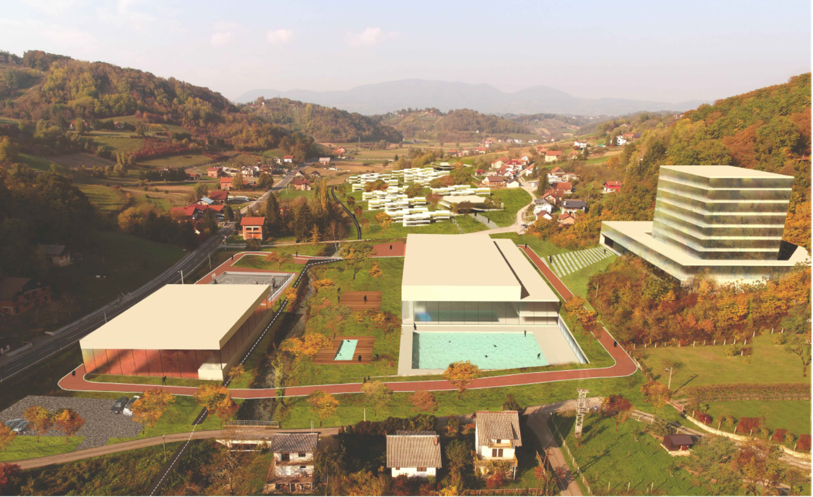
ŠEMNIČKE TOPLICE
  Lokacija: Krapina
  5.610 m² unutarnjih površina sa sadržajima
  3.250 m² vanjskih površina sa sadržajima
  Planirana vrijednost investicije: 14.000.000 EUR

Slide 14
GOLF TERENI KUMROVEC
  Lokacija: Kumrovec
  Površina: 90 ha
  Planirana infrastruktura:
    Golf igralište otvorenog tipa s 18 rupa
    Popratni sadržaji i prateća infrastruktura
    Golf klub
    Smještajni kapaciteti
    Luksuzne vile
  Planirana investicija: 25.000.000 EUR

Slide 15
Hvala na pozornosti!
Hvala na suradnji!
Kontakt:
zeljko.kolar@kzz.hr
jasna.petek@kzz.hr
049/329-212

